Slide 1
Dişhekimliği pratiğinde
diş teknisyeni ile İletişimde dikkat
edilecekler
Prof. Dr. D. Derya ÖZTAŞ

Slide 2
Teknisyenin eğitim problemi
Diş Protez Teknisyeni: Kanun hükümleri çerçevesinde diploma veya meslek belgesi
alarak diş protez teknisyeni unvanını kullanmaya hak kazanmış diş protez teknisyenliği meslek mensuplarını ifade eder.

Slide 3
Teknisyenin kültürel alt yapısı
- Temel bilimlere ilgi duyan,
- Şekil ve uzay ilişkilerini görebilme ve bunu elindeki malzemeye aktarabilme gücüne sahip,
- El ve parmak becerisi olan ve bu organları ile çalışmasına engel olacak özürü olmayan,
- Renkleri ayırd edebilen ve ayrıntılara dikkat eden,
- Estetik anlayış ve görüşü gelişmiş,
- Sorumluluk sahibi ve grup çalışmaları yapabilecek kimseler olmaları gerekir. Kimyasal madde ve toz alerjisi olanlar bu mesleği yaparken zorlanabilirler.

Slide 4
Teknisyen ve hekimin yapılacak restorasyon hakkında şu bilgileri ortak kavraması gerekir:
Yapılacak restorasyonun tipi ve endikasyonları
Planlanan restorasyonun yapılabilmesi için, hekimin ne tarz bir preperasyon yapmasının gerekli olduğu
Yapılan restorasyonun estetik ve fonksiyonel sınırlarının bilinmesi
Simantasyon işlemlerinin ve siman malzemesinin özelliklerinin bilinmesi

Slide 5
Teknisyenin çalıştığı ortam şartları ve size sunabilecekleri
Ağız ve diş sağlığı teknikerleri genellikle laboratuvar ortamlarında çalışırlar. Çalışırken birinci derecede malzeme ve aletlerle ilgilidirler, hastalarla doğrudan iletişimleri yoktur. Büyük ve gelişmiş laboratuvarlarda çok farklı sayıda bölüm ve bu bölümlerde çalışan birden fazla kişiler bulunmaktadır.. Bu farklı bölümlerde yapılan işe bağlı olarak çalışma ortamı aydınlatma, oturma ve havalandırma açısından değişiklikler göstermektedir.

Slide 6
Renk İletiminde dikkat edilecekler
Doğal ışık altında renk seçimi
Dişler ıslak iken kayıt alınması
Diş servikal, gövde ve kesici kenar olarak üçe bölünmeli ve her bölgenin rengi ayrıca alınıp bildirilmelidir.

Slide 7
Renk dışındaki diğer özellikler için:
Dişin yüzey özelliği tarif edilmeli, kurutulmuş bir diş yüzeyinin, sadece tek taraftan aydınlatılmış fotografı çekilmelidir.
Hastanın yaşı ve karakteri göz önüne alınıp teknisyene iletilmelidir.

Slide 8
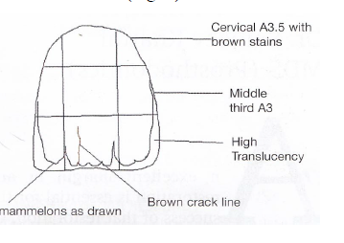
Renk dışındaki diğer özellikler için:
Kesici kenar şeffaflığının dişin hangi bölgesinden başlandığı ya mm. olarak ölçülmeli ya da orantısı doğru hazırlanmış bir çizim üzerinde gösterilmelidir.

Slide 9
Renk skalalarının dezavantajı
Porselen yapılar renk örneği alınan skalalar ile hem malzeme hem de kalınlık yönünden uyuşmazlar. Ayrıca altlarında metal bir altyapı yoktur.
Porselen üreticilerinin ürettiği değişik lot numaralarında üretime bağlı renk farklılıkları ortaya çıkmaktadır.
Tüm skalalar, gerçekte var olan floresans özellikli porselenden yapılmamıştır ya da o özelliği veremezler. Bu yüzden final renk hakkında bilgi sahibi olmak zordur.
Renk skalasında kullanılan porselenlerin sıkıştırılması normal uygulamadan farklıdır.
Renk skalaları, aynı ısıda ve aynı sayıda pişirmeye uğrarlar oysa gerçek hayatta fırınlama adedi ihtiyaca göre değişir.

Slide 10
Nasıl renk seçimi yapılmalıdır ?
Konu ile ilgili derste daha derin anlatılacaktır.

Slide 11
Teknisyen formunda olması gerekenler:

Slide 12
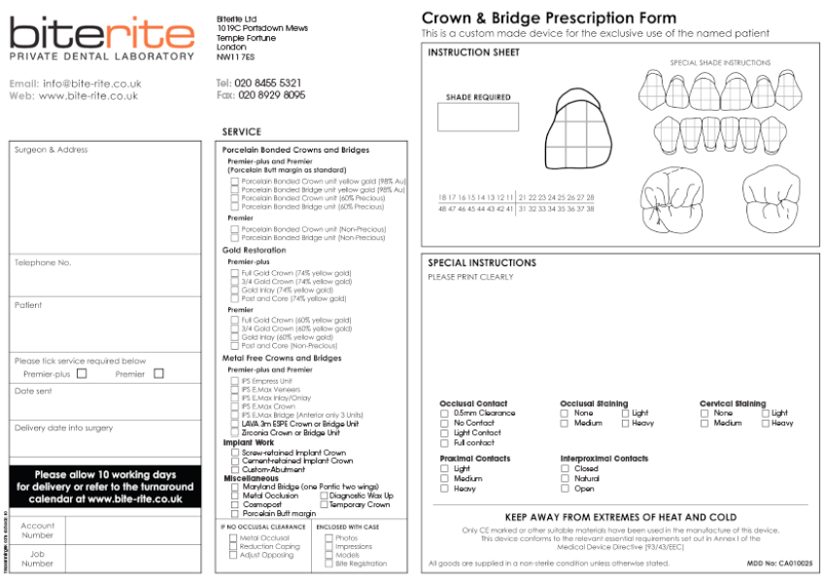

Slide 13
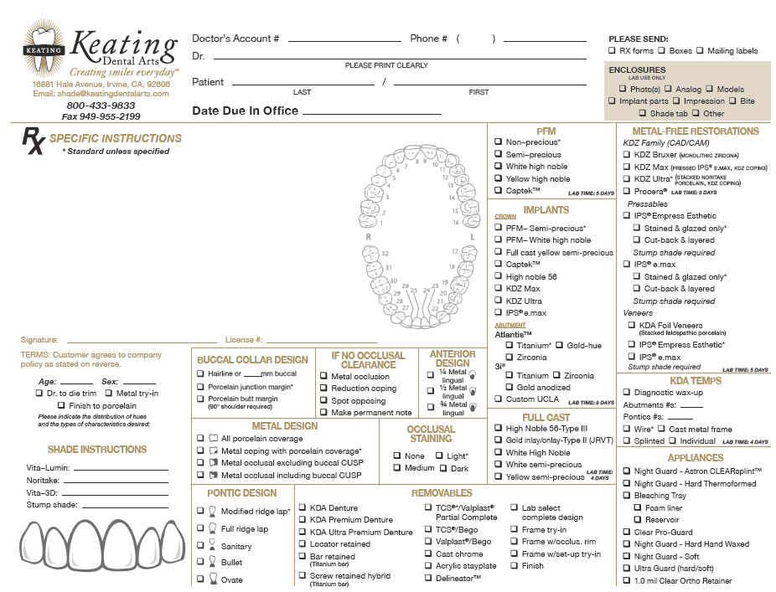

Slide 14
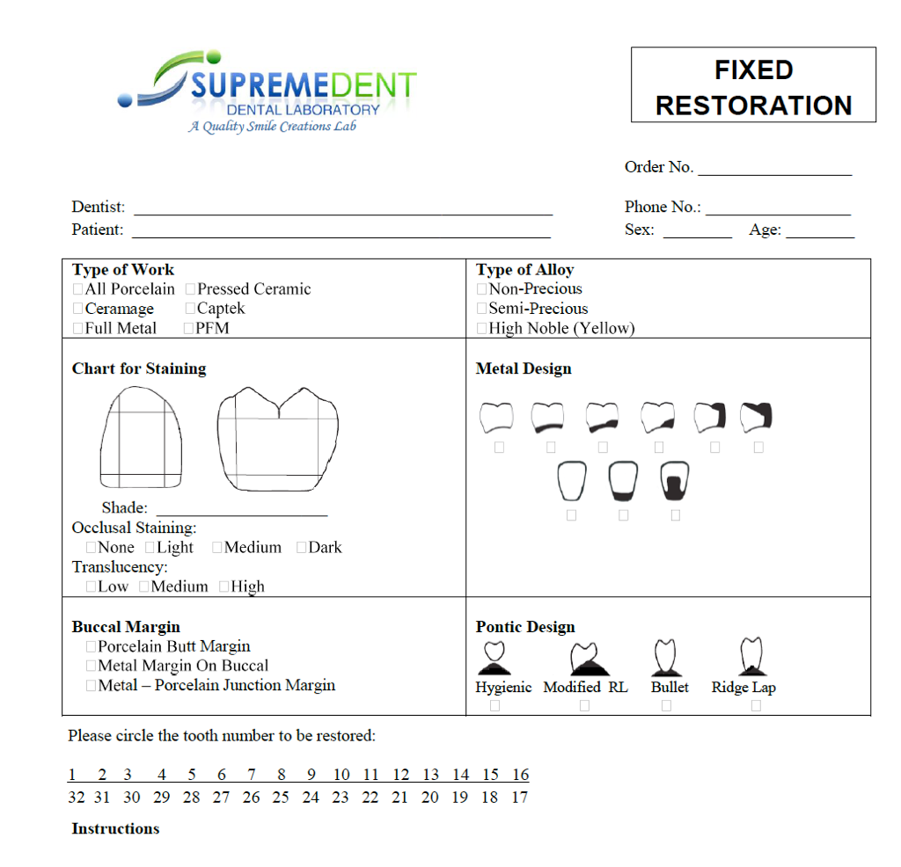

Slide 15
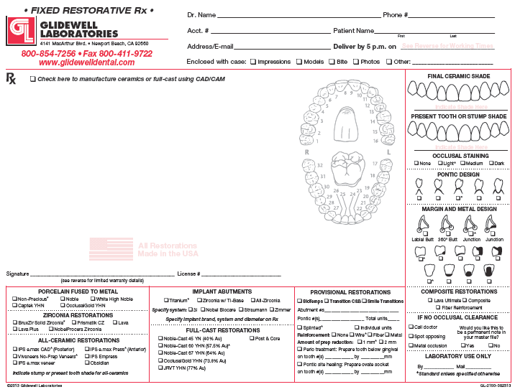

Slide 16
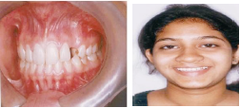
Fotograflar:
Profesyonel bir kamera ile çekilmiş fotograflar eşsiz değere sahiptir.
Fotoların 1:1 ya da 2:1 ölçülerinde olması tüm detayların teknisyen tarafından görülmesini sağlar.
Değişik flaş ve ışık koşullarında ve değişik açılardan fotolar alınmalıdır.
Fotolar içinde hastanın okluzyonunun da bulunması önemlidir.
Bunun yanısıra, hastanın gülümserken ve konuşurken fotolarının çekilmesi, hatta videosunun çekilmesi de gerekebilir.
Hastanın gülümserken, cepheden ve profilden görüntüleri ihtiyaçtır.
Doğallığı bozmamak adına, hasta fark etmeden fotoları çekmekte önemlidir.

Slide 17
Fotograflar:
Provalar sırasında sadece protezin ya da duruma göre, hasta ağzında protezin fotolanması da, problemin belgelenmesi ve kolay düzeltilmesi için kullanılması gereken bir amaçtır.

Slide 18
Modellerin önemi
Hasta tedavisine başlanmadan önce alınmış ölçülerin, iyi bir sert alçı ile dökülmüş modelleri mutlak elde edilmelidir.
Teknisyen bu modeller üzerinde, okluzyon değerlendirmesi, dişlerin pozisyonu, yumuşak dokunun konumu, diastemalar, yüzey morfolojisi, aşınmış yüzeyler hakkında bilgi sahibi olacaktır..

Slide 19
Bilgisayarların yeri:
Görüntülerin vakit kaybetmeden email ile ulaştırılması
Hekim ile teknisyen arasında anlık verilmesi gereken kararlarda foto ya da çizimler üzerinden fikir yürütülebilmesi
Renk ile ilgili kararsızlıklarda anlık kararlar verebilmek için
Hasta görüntüleri ile ilgili arşiv oluşturulabilmesi
Bilgisayar aracılığı ile kullanılabilecek ilave ekipmanın kullanılmasında (colorimetre, video kamera vs gibi)

Slide 20
Colorimetrelerin kullanımı:
Colorimetre: Renk biliminin içinde kullanılan bir terim ve cihazlara verilen genel isimdir.
Algılanan rengin, rakamsal değerlere dökülebilmesi ve evrensel şekilde algılanıp, tekrarlanabilmesi için geliştirilmeye çalışılan bir daldır.

Slide 21
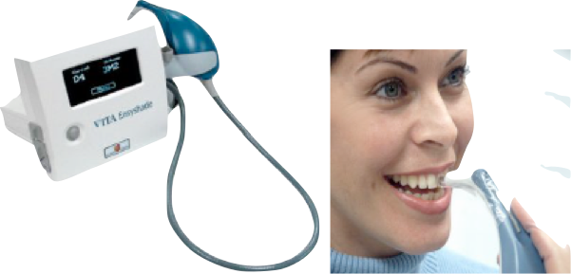
Colorimetrelerin kullanımı:

Slide 22
İletişim eksikliğinde hangi problemlerle karşılaşılır ?
Hayal kırıklıkları diş uzunluğu, diş genişliği, diş boyutlarının kendi içinde orantısız olması ve okluzyon problemleridir.
Bunun yanısıra, dikey boyut hataları, fonetik hatalar da sıkça görülebilir.

Slide 23
Teknisyene gönderilmesi gereken veriler:
Doğru okluzal ilişkide en azından oklüzöre alınmış çalışma modelleri
Ağız içi ve dışı fotograf ve videolar
Diş kesimi gerektiren ancak sonu öngörülemeyen vakalarda, modelde kesilen dişler üstüne yapılmış öncül mum ya da akrilik çalışmalar
Renk seçimi ve diş üstünde uygun lokalizasyonu gösteren, ölçeklendirilmiş çizimler
Isırma kayıtları
El ile çizilmiş ve hastanın problemlerinin çözümüne yardımcı olabilecek hekim çizimleri

